Slide 1

projekt nr POKL.03.03.04-00-110/12
„Z Wojskową Akademią Techniczną nauka jest fascynująca!”
WYKŁAD Z CHEMII
dla uczestników obozu w dniach 15.06-19-06.2015 r.
„Przygotowanie teoretyczne do zajęć laboratoryjnych”
dr inż. Jarosław Szulc
Projekt współfinansowany przez Unię Europejską w ramach Europejskiego Funduszu Społecznego

Slide 2
Nauka i jej rola
Zdobywanie wiedzy
  zaspokojenie ciekawości
  polepszenie warunków życia

Slide 3
Rola i miejsce chemii
Filozofia (logika, matematyka (?) )
Fizyka
Chemia
Biologia
Nauki medyczne, ekologia, psychologia ...

Slide 4
Chemia
Bada właściwości substancji i przemiany zachodzące pomiędzy nimi

Slide 5
Substancja chemiczna
Materia - budulec obiektów, które można zaobserwować we wszechświecie (wszystko co zajmuje przestrzeń)
Substancja – coś co istnieje ma określone własności (kształt nie jest istotny)
Substancja chemiczna - substancja jednorodna, o stałym (niezmiennym) składzie chemicznym

Slide 6
Substancje chemiczne
Proste - pierwiastki chemiczne
Złożone - związki chemiczne

Slide 7
metoda naukowa

Slide 8
Metoda naukowa
Dostrzeżenie problemu (zjawiska) niezrozumiałego w oparciu o posiadaną wiedzę
Ustalenie metody i przeprowadzenie badań naukowych (wykonywanie doświadczeń)
Opracowanie wyników i sformułowanie hipotezy
Publikacja
Krytyczna ocena i weryfikacja wyników przez innych badaczy
Notes:
Wyróżnia się następujące etapy pracy naukowej, które są jednocześnie głównymi składnikami metody naukowej:
ustalenie i uzasadnienie problemu oraz dostrzeżenie zagadnień pochodnych;
krytyka problemu w świetle dotychczasowych osiągnięć nauki (analiza literatury przedmiotu);
wyliczenie niezbędnych założeń lub twierdzeń, czasem także hipotez;
ustalenie metod roboczych, obejmujące krytykę metod dotychczasowych i wybór lub konstrukcję metod nowych;
przeprowadzenie badań naukowych: wykonanie czynności wynikających z postawionego problemu i wybranej metody roboczej;
opracowanie materiałów zebranych w czasie badań i ich synteza;
pisemne opracowanie wyników badań aż do stanu pracy gotowej do druku, po czym ujawnienie ich w publikacji naukowej;
krytyczna ocena przebiegu własnych badań i pisemnego opracowania wyników.

Slide 9
Hipotezy i teorie naukowe
Eksperymenty prowadzone są przeprowadzane w celu wywołania określonego procesu
Obserwacje i eksperymenty, które służą do sprawdzenia sformułowanych hipotez
Hipotezy zweryfikowane eksperymentalnie dają podstawy do powstania teorii naukowej.
Odkrycie zjawiska sprzecznego z teorią powoduje modyfikację lub zmianę teorii

Slide 10
Eksperyment (doświadczenie)
Obejmuje czynności wykonane w celu zbadania i wyjaśnienia zjawiska
Zaplanowany eksperyment przeprowadza się w określnych warunkach (np. temp., ciśnienia) Otrzymane wyniki muszą być powtarzalne i odtwarzalne (próba kontrolna)
Notes:
Eksperyment - obejmuje czynności wykonane w celu zbadania i wyjaśnienia zjawiska
Zaplanowany eksperyment przeprowadza się w określnych warunkach temp., ciśnienia musi spełnić następujące warunki:
Bada jeden określony problem,
Otrzymane wyniki są powtarzalne
W określonych przypadkach ma zastosowanie próba kontrolna

Slide 11
Wykonanie doświadczenia chemicznego

Slide 12
Wykonanie doświadczenia chemicznego
Podstawowe zasady bezpieczeństwa
Instrukcja
Obserwacje (spostrzeżenia dokonane za pomocą organów zmysłu):
Zmiana barwy, obecność produktów gazowych, powstanie zapachu, efekty dźwiękowe, wytrącenie osadu, zmiana temperatury układu)
Wnioski: stwierdzenia sformułowane na podstawie obserwacji i znanych praw chemicznych, równanie reakcji chemicznej jako uzupełnienie wniosków
Notes:
Wymogi formalne opisu:
Tytuł
Instrukcja (opis czynności, dobór sprzętu laboratoryjnego i odczynników chemicznych)
Schemat
Obserwacje (spostrzeżenia dokonane za pomocą organów zmysłu):
Zmiana barwy, obecność produktów gazowych, powstanie zapachu, efekty dźwiękowe, wytrącenie osadu, zmiana temperatury układu)
Wnioski: stwierdzenia sformułowane na podstawie obserwacji, prawa chemiczne, równanie reakcji chemicznej jako uzupełnienie wniosków

Slide 13
Bezpieczeństwo w laboratorium chemicznym
Potencjalne zagrożenia chemiczne
Sposoby informowania o zagrożeniach chemicznych
Podstawowe zasady zachowania się w laboratorium
Zasady zachowania się w przypadku powstania zagrożenia

Slide 14
Instrukcja laboratoryjną do przeprowadzenia ćwiczenia
Wprowadzenie teoretyczne
Opis wykonania ćwiczenia
  opis czynności,
  dobór sprzętu laboratoryjnego i odczynników
  schemat
Wymagany (zalecany) sposób przygotowania sprawozdania
Pytania kontrolne
Notes:
Instrukcja (opis czynności, dobór sprzętu laboratoryjnego i odczynników chemicznych)
Schemat

Slide 15
Obserwacje i wnioski
Obserwacje (za pomocą organów zmysłu) i pomiary (za pomocą odpowiednich przyrządów)
  Zmiana barwy, obecność produktów gazowych, powstanie zapachu, efekty dźwiękowe, wytrącenie osadu, zmiana temperatury, napięcie elektryczne
Wnioski:
  stwierdzenia sformułowane na podstawie obserwacji z uwzględnieniem praw chemicznych

Slide 16
budowa materii

Slide 17
Budowa materii
Atomy
Cząsteczki
Wiązania chemiczne

Slide 18
Atom
Jądro atomowe (protony i neutrony)
Elektrony

Slide 19
Wiązania chemiczne
Wiązanie atomowe
Wiązanie jonowe
Wiązanie metaliczne

Slide 20
Wiązania kowalencyjne
Para elektronów jest współdzielona w porównywalnym stopniu przez atomy tworzące to wiązanie.

Slide 21
Wiązanie jonowe
Elektrostatyczne oddziaływanie między jonami o różnoimiennych ładunkach

Slide 22
Wiązanie metaliczne
Odziaływanie między ściśle upakowanych dodatnimi jonami metalu i "płynem elektronowym"
Notes:
Wiązanie metaliczne jest silne przyciąganie między ściśle upakowanych jonów metali i pozytywne "morza" o przeniosły elektronów. Przyciągania między jonami metali i przeniosły elektronów należy przezwyciężyć, aby stopić lub gotować metal.

Slide 23
Przewodnictwo elektryczne
Przewodnictwo a rodzaj wiązania
Przewodnictwo elektronowe i jonowe
Dysocjacja elektrolityczna

Slide 24
Szereg napięciowy metali
Szereg metali uporządkowany w kierunku spadku łatwości tworzenia kationów:
Li K Na Ca Mg Al Zn Cr Fe Cd Co Ni Sn Pb H Sb Bi Cu Ag Hg Pt Au
Notes:
Szereg napięciowy metali (inaczej szereg elektrochemiczny, szereg aktywności metali) to zestawienie pierwiastków chemicznych o właściwościach metalicznych, według ich potencjału standardowego E0. Punktem odniesienia dla tego zestawienia jest elektroda wodorowa, której potencjał standardowy przyjmuje się umownie za zero.
Praktyczne znaczenie szeregu napięciowego metali wynika z faktu, że metal bardziej aktywny wypiera (poza niektórymi wyjątkami) metal mniej aktywny z roztworu jego soli, zaś dobrą miarą aktywności chemicznej metali jest ich potencjał standardowy.
Szereg ważniejszych metali uporządkowany w kierunku wzrostu potencjału i zarazem spadku łatwości tworzenia kationów:
Li K Na Ca Mg Al Zn Cr Fe Cd Co Ni Sn Pb H Sb Bi Cu Ag Hg Pt Au

Slide 25
Potencjał elektryczny
Praca siły elektrycznej wykonanej przy przeniesieniu ładunku jednostkowego daleko od ładunku wytwarzającego pole elektryczne

Slide 26
Napięcie elektryczne
Różnica potencjałów elektrycznych między dwoma punktami obwodu elektrycznego lub pola elektrycznego (różnica potencjałów elektrycznych - wartość mierzalna)
Notes:
Napięcie elektryczne – różnica potencjałów elektrycznych między dwoma punktami obwodu elektrycznego lub pola elektrycznego

Slide 27
Elektroda
Przewodnik elektryczny wysyłający ładunek elektryczny lub przyjmujący go z otoczenia
Anoda i katoda
Notes:
Elektroda – końcowy element niektórych układów lub urządzeń elektrycznych, przewodnik elektryczny wysyłający ładunek elektryczny lub przyjmujący go z otoczenia, albo kształtujący pole elektrostatyczne w swoim otoczeniu.

Slide 28
Elektrolity
Prąd elektrolityczny - ruch jonów dodatnich i ujemnych w przeciwnych kierunkach
Reakcja chemiczna pomiędzy metalicznym przewodnikiem a roztworem elektrolitu

Slide 29
Komórki elektrolityczne
ogniwo galwaniczne
  energia elektryczna jest wytwarzana w wyniku przemiany chemicznej
elektrolizer
  energia elektryczna jest zużywana do wywołania przemiany chemicznej

Slide 30
Reakcje redoks
Redukcja - atom lub ich grupa przyjmuje elektrony (katoda)
Utlenianie - atom lub ich grupa oddaje elektrony (katoda)
Notes:
Stopień utlenienia (liczba utlenienia) – formalna wartość ładunku atomu w związku chemicznym przy założeniu, że wszystkie wiązania chemiczne w danej cząsteczce mają charakter wiązań jonowych.

Slide 31
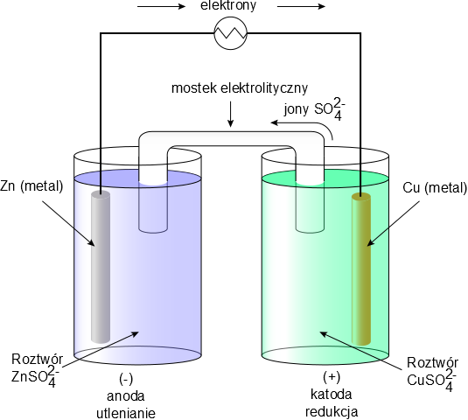
Ogniwo Daniella
Zn_{(s)} → Zn²⁺_{(aq)} + 2e⁻
Cu²⁺_{(aq)} + 2e⁻ → Cu_{(s)}
Na podstawie:
https://upload.wikimedia.org/wikipedia/commons/a/a5/Galvanic_cell_labeled.svg

Slide 32
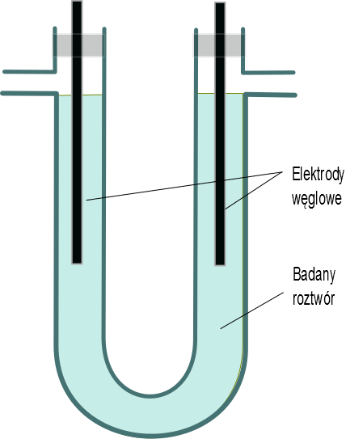
Elektrolizer

Slide 33

Przewidywanie produktów elektrolizy
Rodzaj elektrod (aktywne, nieaktywne)
Potencjał redoks
  Standardowy potencjały redoks (E⁰)
  Nadpotencjał
  Stężenie (aktywność)

Slide 34
Elektroliza roztworów wodnych
Możliwe reakcje katodowe (półreakcje katodowe)
  Redukcja H₂O
  Redukcja kationów w roztworze
Możliwe reakcje anodowe (półreakcje anodowe )
  Utlenianie H₂O
  Utlenianie kationów w roztworze
  Utlenianie elektrod aktywnych (metalicznych)
Notes:
Elektroliza roztworów wodnych
→ Możliwe reakcje katodowe pół (redukcja)
1. Redukcja H2O
2. Zmniejszenie kationów w roztworze
→ Możliwość anody pół reakcje (utlenianie)
1. Utlenianie H2O
2. Utlenianie elektrod aktywnych metali
3. Utlenianie anionów w roztworze
→ reakcja połówkowa o wyższej wartości EO (konieczności
silniejszym środkiem utleniającym) występuje na katodzie
→ reakcja połówkowa o niższej wartości EO (konieczności
silniejszy środek redukujący) występuje na anodzie

Slide 35
Elektroliza wody
H₂O redukuje się na katodzie:
2H₂O (l) + 2e- → H_{2(g)} + 2OH⁻ E⁰ = -0,83 V
(pH = 7) → E = -0,42 V
H₂O utlenia się na anodzie:
2H₂O (l) → O _{2(g)} + 4H⁺ + 4e⁻ E⁰ = 1,23 V
(pH = 7) → E = 0,82 V

Slide 36
Wodny roztwór NaCl z użyciem elektrod nieaktywnych
Możliwe reakcje katodowe
1. Redukcja H₂O
2H₂O_{(l)} + 2e⁻ → H_{2(g)} + 2OH⁻ E⁰ = -0,42 V
z nadnapięciem E ≈ -1,0 V
2. Redukcja kationów obecnych w roztworze
Na⁺ + e⁻ → Na_{(s)} E⁰ = -2,71 V
Notes:
Możliwe reakcje katodowe
1. Redukcja H₂O
2H₂O_{(l)} + 2e⁻ → H_{2(g)} + 2OH⁻ E⁰ = -0,42 V
z nadnapięciem ≈ -1,0 V
2. Redukcja kationów obecnych w roztworze
Na⁺ + e⁻ → Na(s) E⁰ = -2,71 V
→ reakcja połówkowa (1) posiada najwyższą (bardziej dodatnią) wartość E
dlatego na katodzie H₂O redukuje się do H₂

Slide 37
Wodny roztwór NaCl z użyciem elektrod nieaktywnych
Możliwe reakcje anodowe
1. Utlenianie H₂O
2H₂O_{(l)} → O_{2(g)} + 4H⁺ + 4e⁻ E = +0,82 V
z nadnapięciem E≈ +1,4 V
2. Utlenianie aktywnych elektrod metalowych - brak
3. Utlenianie anionów obecnych w roztworze
2Cl⁻ → Cl_{2(g)} + 2e- E⁰ = +1,36 V.
Notes:
Reakcja połówkowa (3) ma najniższą wartość Eo ⇒ CLIS
utlenia się Cl2 na anodzie

Slide 38
analiza jakościowa kationów i anionów

Slide 39
Analiza jakościowa
Określanie składu substancji bez podawania stężenie poszczególnych składników
Reakcje
  charakterystyczne
  selektywne
Notes:
Analizę jakościową kationów i anionów w roztworach wodnych prowadzimy wykorzystując:
reakcje strącania charakterystycznych osadów
powstawania charakterystycznych zabarwienia
wydzielania charakterystyczne gazów

Slide 40
Analiza jakościowa
Analizę jakościową kationów i anionów w roztworach wodnych prowadzimy wykorzystując:
  strącanie charakterystycznych osadów
  selektywne rozpuszczanie (roztwarzanie)
  powstawanie charakterystycznych zabarwień
  wydzielanie charakterystycznych gazów
Notes:
Analizę jakościową kationów i anionów w roztworach wodnych prowadzimy wykorzystując:
reakcje strącania charakterystycznych osadów
powstawania charakterystycznych zabarwienia
wydzielania charakterystyczne gazów

Slide 41
"Wybiórcze" reakcje chemiczne
Reakcje wymiany protonu
  (kwasowo-zasadowe (amfoteryczność))
Reakcje wymiany elektronów
  (utleniania i redukcji)
Reakcje przyłączania donorów par elektronowych
  (kompleksowania)

Slide 42
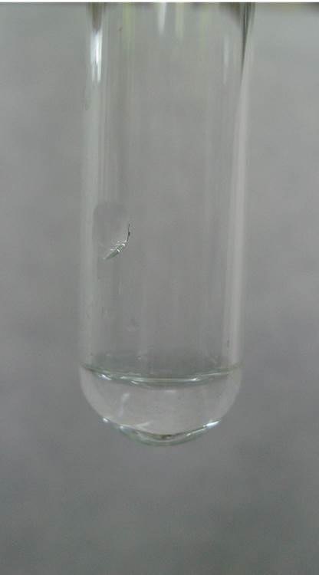
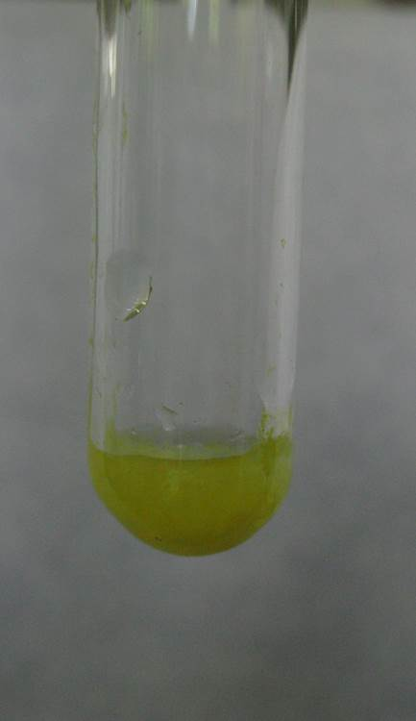
Wykrywanie Cd²⁺
Notes:
CdS

Slide 43


